Slide 1

Reconocer casos de
prescripción
especializada
Carlos Castro
Ver el OA en pinturasespecializadas.lumbre.lat
Notes:
Objeto de aprendizaje de Lumbre · Carlos Castro
Enlace: https://pinturasespecializadas.lumbre.lat/object/reconocer-casos-de-prescripcion-especializada

Slide 2
Acerca de este OA · 1 de 2
Objetivo
Reconocer los casos que no se resuelven en el mostrador porque su uso tiene un marco propio (locales de dirección, sector alimentario, sanitario, piscinas, colegios y guarderías, industria y patrimonio), distinguir las pistas que los delatan de los encargos que sí se pueden recomendar, documentar lo que pide el cliente y escalar con una pregunta concreta al fabricante o al responsable técnico, dejando constancia de la respuesta.
Reconocer casos de prescripción especializada
2 / 119
Notes:
Enlace al OA: https://pinturasespecializadas.lumbre.lat/object/reconocer-casos-de-prescripcion-especializada

Slide 3
Acerca de este OA · 2 de 2
Descripción
Quinta lección de la ruta náutica. Enseña a reconocer el encargo que no se puede cerrar con un bote, a documentar lo que pide el cliente con sus datos, a escalar con una pregunta que se pueda contestar y a escribir la respuesta para que la recomendación se pueda defender.
Autoría: Carlos Castro
Etiquetas: prescripción · deriva · escalado · ficha técnica · entornos especiales · asesoría técnica · Pinturas Especializadas
Reconocer casos de prescripción especializada
3 / 119
Notes:
Continuación de «Acerca de este OA» (2 de 2).

Slide 4
Reconocer casos de prescripción especializada · 1 de 7
Supuesto didáctico (ficticio). Un miércoles por la mañana se acumulan en el mostrador del centro tres encargos que no son de venta.
Reconocer casos de prescripción especializada
4 / 119

Slide 5
Reconocer casos de prescripción especializada · 2 de 7
La responsable de mantenimiento de un hotel con piscina y spa pide presupuesto para la cocina y para las zonas de aguas. La directora de una guardería quiere repintar las aulas y pregunta si el producto es apto para niños. Y un jefe de mantenimiento de un taller industrial pide un acabado para un local con polvo y disolventes. A media mañana, además, entra la responsable de una empresa de suministros para el acabado de un despacho de dirección.
Reconocer casos de prescripción especializada
5 / 119
Notes:
Continuación de «Reconocer casos de prescripción especializada» (2 de 7).

Slide 6
Reconocer casos de prescripción especializada · 3 de 7
Los cuatro dicen «pintura» y ninguno se puede cerrar con un bote. Cada uno tiene un marco distinto: el agua tratada, la seguridad de los niños, el riesgo de incendio y de exposición a agentes químicos, y la mano de obra de un acabado de efecto especial. Todo lo que sigue es un caso inventado para practicar el método; los nombres, las cifras y las referencias son de práctica.
Reconocer casos de prescripción especializada
6 / 119
Notes:
Continuación de «Reconocer casos de prescripción especializada» (3 de 7).

Slide 7
Reconocer casos de prescripción especializada · 4 de 7
Qué vas a poder hacer al terminar
Reconocer los casos que no se resuelven en el mostrador porque su uso tiene un marco propio (locales de dirección, sector alimentario, sanitario, piscinas, colegios y guarderías, industria y patrimonio), distinguir las pistas que los delatan de los encargos que sí se pueden recomendar, documentar lo que pide el cliente y escalar con una pregunta concreta al fabricante o al responsable técnico, dejando constancia de la respuesta.
•
Hecho verificado: consta en la norma o en la decisión oficial citada, con su referencia exacta.
Reconocer casos de prescripción especializada
7 / 119
Notes:
Continuación de «Reconocer casos de prescripción especializada» (4 de 7).

Slide 8
Reconocer casos de prescripción especializada · 5 de 7
•
Buena práctica: método razonado de mostrador; no es, por sí solo, una política de Pinturas Especializadas.
•
Decisión interna pendiente de confirmar: lo que la empresa todavía no ha documentado y que aparece en el apartado de pendientes.
•
Supuesto didáctico: las situaciones, las cifras y los nombres marcados como ficticios sirven para practicar; no son datos de la empresa ni de un cliente real.
Reconocer casos de prescripción especializada
8 / 119
Notes:
Continuación de «Reconocer casos de prescripción especializada» (5 de 7).

Slide 9
Reconocer casos de prescripción especializada · 6 de 7
Dependencia interna pendiente
Esta lección distingue el método general de las decisiones que corresponden a Pinturas Especializadas. Antes de aplicar un umbral, un importe o una facultad, confirma con dirección: El circuito de consulta técnica al fabricante: a quién se escala, en qué formato y con qué plazo de respuesta se puede contar.
Reconocer casos de prescripción especializada
9 / 119
Notes:
Continuación de «Reconocer casos de prescripción especializada» (6 de 7).

Slide 10
Reconocer casos de prescripción especializada · 7 de 7
La lista de profesionales de referencia a los que se puede derivar (astilleros, albañiles, impermeabilizadores, aplicadores autorizados) y las condiciones para recomendar a cada uno. El formato del parte de derivación, quién lo firma y dónde se archiva junto con la respuesta del fabricante. El criterio escrito con el que la empresa distingue una fisura superficial de una fisura de obra, y quién puede emitir ese dictamen.
Las condiciones de plazo, precio y garantía que se pueden comprometer en un encargo de prescripción especializada, y quién las autoriza.
Reconocer casos de prescripción especializada
10 / 119
Notes:
Continuación de «Reconocer casos de prescripción especializada» (7 de 7).

Slide 11
1 · El límite de la competencia: no todo se resuelve con pintura · 1 de 4
En un mostrador hay dos preguntas que no se contestan igual. «¿Qué producto me llevo?» es una venta. «¿Esto se puede resolver con pintura?» es una prescripción, y la segunda se contesta con el mismo rigor que la primera.
Hay encargos que la pintura no resuelve porque el problema no está en la superficie:
•
Ósmosis y deformaciones en el casco de un barco: la causa está en el soporte o en la fabricación del casco, y la decisión la toma un astillero, no un mostrador.
Reconocer casos de prescripción especializada
11 / 119

Slide 12
1 · El límite de la competencia: no todo se resuelve con pintura · 2 de 4
•
Humedades por capilaridad o por filtración: suben desde el suelo o entran por arriba, y necesitan impermeabilización profesional.
•
Fisuras de obra en fachadas y muros: cuando la fisura está abierta, tiene movimiento o deja pasar agua, lo que hay que resolver es la obra.
•
Impermeabilización de terrazas y cubiertas transitables: necesitan un sistema completo, no una capa de pintura.
Reconocer casos de prescripción especializada
12 / 119
Notes:
Continuación de «1 · El límite de la competencia: no todo se resuelve con pintura» (2 de 4).

Slide 13
1 · El límite de la competencia: no todo se resuelve con pintura · 3 de 4
•
Reparación de fibra de vidrio: un casco deformado o una rotura de quilla no se arregla con un producto.
Y hay una lista larga de encargos que sí se resuelven en el mostrador: la limpieza y el pulido, el barnizado de la madera de a bordo, la renovación de microfisuras con acabado elástico sobre una fachada en buen estado, el tratamiento superficial antimoho en baños y cocinas, el acabado lavable de zonas comunes y la protección anticorrosiva del metal de apoyo.
Reconocer casos de prescripción especializada
13 / 119
Notes:
Continuación de «1 · El límite de la competencia: no todo se resuelve con pintura» (3 de 4).

Slide 14
1 · El límite de la competencia: no todo se resuelve con pintura · 4 de 4
La regla se puede escribir en una línea: si el problema es estructural, deriva; si es superficial o estético, recomiendas tú. Y derivar no es perder una venta: es el camino corto para que el cliente vuelva con el acabado, que sí se lo vas a vender.
Reconocer casos de prescripción especializada
14 / 119
Notes:
Continuación de «1 · El límite de la competencia: no todo se resuelve con pintura» (4 de 4).

Slide 15
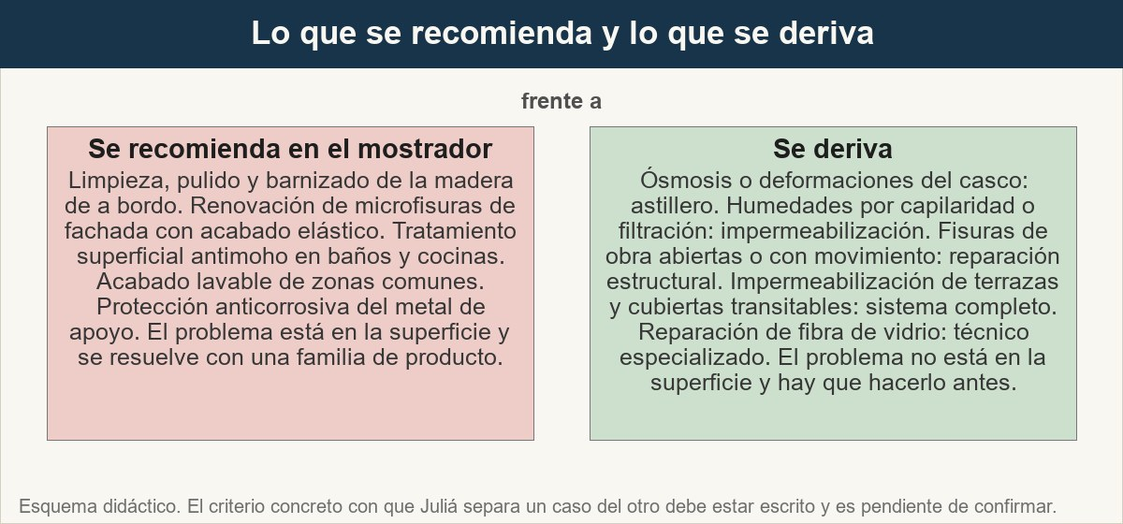
1 · El límite de la competencia: no todo se resuelve con pintura
A la izquierda, lo que se recomienda en el mostrador. A la derecha, lo que se deriva.
Ver imagen original en el OA
Notes:
Imagen del OA: assets/fig-1-limites.jpg
Texto alternativo: Comparación entre los encargos que se resuelven con un producto del catálogo y los que necesitan una prescripción o un profesional.
Pie: A la izquierda, lo que se recomienda en el mostrador. A la derecha, lo que se deriva.
Enlace: https://pinturasespecializadas.lumbre.lat/object/reconocer-casos-de-prescripcion-especializada

Slide 16
Sección
1 · El límite de la competencia: no todo se resuelve con pintura · Ejemplo: humedades en un sótano · Paso 1 de 4
Lo que dice el cliente
«Tengo humedades en el sótano y quiero pintar para que no se vean.»
Reconocer casos de prescripción especializada
16 / 119
Notes:
Recorrido: Ejemplo: humedades en un sótano
Paso 1 de 4: Lo que dice el cliente
Texto del paso: «Tengo humedades en el sótano y quiero pintar para que no se vean.»
Enlace: https://pinturasespecializadas.lumbre.lat/object/reconocer-casos-de-prescripcion-especializada

Slide 17
Sección
1 · El límite de la competencia: no todo se resuelve con pintura · Ejemplo: humedades en un sótano · Paso 2 de 4
Lo que no se hace
Vender una pintura antimoho como si la pintura detuviera el agua. Las humedades en sótano suelen venir de capilaridad o de filtración, y la película solo tapa el síntoma mientras la humedad sigue entrando.
Reconocer casos de prescripción especializada
17 / 119
Notes:
Recorrido: Ejemplo: humedades en un sótano
Paso 2 de 4: Lo que no se hace
Texto del paso: Vender una pintura antimoho como si la pintura detuviera el agua. Las humedades en sótano suelen venir de capilaridad o de filtración, y la película solo tapa el síntoma mientras la humedad sigue entrando.
Enlace: https://pinturasespecializadas.lumbre.lat/object/reconocer-casos-de-prescripcion-especializada

Slide 18
Sección
1 · El límite de la competencia: no todo se resuelve con pintura · Ejemplo: humedades en un sótano · Paso 3 de 4
Lo que sí se hace
«Las humedades de origen estructural necesitan a un especialista que revise el origen. Lo que sí puedo preparar es el acabado de la pared cuando esté seca: antimoho y lavable, con su ficha y sus condiciones de uso.»
Reconocer casos de prescripción especializada
18 / 119
Notes:
Recorrido: Ejemplo: humedades en un sótano
Paso 3 de 4: Lo que sí se hace
Texto del paso: «Las humedades de origen estructural necesitan a un especialista que revise el origen. Lo que sí puedo preparar es el acabado de la pared cuando esté seca: antimoho y lavable, con su ficha y sus condiciones de uso.»
Enlace: https://pinturasespecializadas.lumbre.lat/object/reconocer-casos-de-prescripcion-especializada

Slide 19
Sección
1 · El límite de la competencia: no todo se resuelve con pintura · Ejemplo: humedades en un sótano · Paso 4 de 4
El resultado
El cliente llama a un profesional, se resuelve el origen de la humedad y vuelve al mostrador para el acabado. Y la derivación queda documentada, no perdida en la memoria.
Reconocer casos de prescripción especializada
19 / 119
Notes:
Recorrido: Ejemplo: humedades en un sótano
Paso 4 de 4: El resultado
Texto del paso: El cliente llama a un profesional, se resuelve el origen de la humedad y vuelve al mostrador para el acabado. Y la derivación queda documentada, no perdida en la memoria.
Enlace: https://pinturasespecializadas.lumbre.lat/object/reconocer-casos-de-prescripcion-especializada

Slide 20
Actividad 1 · Opción múltiple · 1 de 2
Sección: 1 · El límite de la competencia: no todo se resuelve con pintura
Un cliente tiene humedad en el sótano y pide pintura antimoho «para que no se vea». ¿Qué respuesta es la defendible?
A) Vender la pintura antimoho y explicarle que, si seca bien, la humedad dejará de notarse.
B) Explicar que la pintura no detiene el agua, que el origen de la humedad hay que verlo, y ofrecer el acabado antimoho y lavable para cuando la superficie esté seca.
Reconocer casos de prescripción especializada
20 / 119
Notes:
Solución: B) Explicar que la pintura no detiene el agua, que el origen de la humedad hay que verlo, y ofrecer el acabado antimoho y lavable para cuando la superficie esté seca.
Explicación: La humedad tiene un origen que hay que resolver antes de tratar la superficie. La alternativa defendible es doble: decir con claridad qué no resuelve la pintura y ofrecer el acabado que sí corresponde cuando la superficie esté seca. Prometer una impermeabilización con garantía no le corresponde a un mostrador.
Evidencia: Apartado 1: los casos que la pintura no resuelve y la regla de derivar sin perder al cliente.
Enlace al OA: https://pinturasespecializadas.lumbre.lat/object/reconocer-casos-de-prescripcion-especializada

Slide 21
Actividad 1 · Opción múltiple · 2 de 2
C) Ofrecerle pintura elástica de fachada, que aguanta mejor la humedad que la interior.
D) Ir al sótano a revisar el origen de la humedad y cotizar una impermeabilización con garantía.
Reconocer casos de prescripción especializada
21 / 119
Notes:
Continuación de «Actividad 1 · Opción múltiple» (2 de 2).

Slide 22
2 · Las seis pistas que delatan un caso de prescripción · 1 de 4
Un caso de prescripción no se reconoce porque sea raro, sino porque deja pistas. Seis son las que se repiten:
1.
El cliente describe un sistema, no una superficie. Habla de impermeabilizar, aislar, ventilar, sellar o tapar una entrada de agua. Eso es obra, y la pintura es la última capa de un sistema que no está resuelto.
Reconocer casos de prescripción especializada
22 / 119

Slide 23
2 · Las seis pistas que delatan un caso de prescripción · 2 de 4
2.
El uso tiene un marco propio. Una cocina, una piscina, un aula de guardería, una sala hospitalaria, un local con polvo combustible, una fachada protegida. Ese marco cambia lo que hay que mirar en la ficha del producto.
3.
El producto no declara ese uso. Ni la ficha técnica ni la de datos de seguridad mencionan el uso que pide el cliente. Si no lo mencionan, no se deduce: se pregunta al fabricante.
Reconocer casos de prescripción especializada
23 / 119
Notes:
Continuación de «2 · Las seis pistas que delatan un caso de prescripción» (2 de 4).

Slide 24
2 · Las seis pistas que delatan un caso de prescripción · 3 de 4
4.
El entorno tiene un protocolo que no conocemos. El protocolo de limpieza y desinfección, el tratamiento del agua de la piscina, la temperatura de la sala, el disolvente que se usa en la industria. Sin ese dato, la recomendación es una suposición.
5.
El fallo tendría consecuencias sanitarias o legales. Una aula con niños, una sala con pacientes, una superficie en contacto con alimentos. Ahí el coste de equivocarse no es un disgusto del cliente.
Reconocer casos de prescripción especializada
24 / 119
Notes:
Continuación de «2 · Las seis pistas que delatan un caso de prescripción» (3 de 4).

Slide 25
2 · Las seis pistas que delatan un caso de prescripción · 4 de 4
6.
Piden un acabado de efecto especial. Un velo, un lacado brillante, un color que hay que igualar exactamente. El resultado depende del sistema completo y de la mano de obra, no del bote.
Con una sola de estas pistas cambia el modo de trabajar. No se cierra la venta en el mostrador: se prepara una consulta. Y una consulta se prepara con un método, no con una buena intención.
Reconocer casos de prescripción especializada
25 / 119
Notes:
Continuación de «2 · Las seis pistas que delatan un caso de prescripción» (4 de 4).

Slide 26
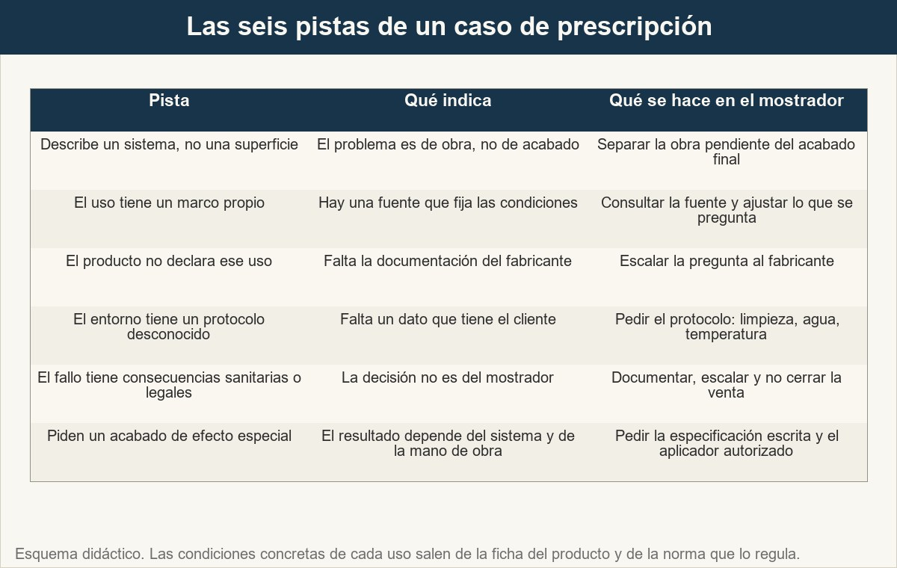
2 · Las seis pistas que delatan un caso de prescripción
Seis pistas y su respuesta. Cada una cambia lo que se hace en el mostrador.
Ver imagen original en el OA
Notes:
Imagen del OA: assets/fig-2-pistas.jpg
Texto alternativo: Matriz con las seis pistas que delatan un caso de prescripción, qué indica cada una y qué hay que hacer en el mostrador.
Pie: Seis pistas y su respuesta. Cada una cambia lo que se hace en el mostrador.
Enlace: https://pinturasespecializadas.lumbre.lat/object/reconocer-casos-de-prescripcion-especializada

Slide 27
Actividad 2 · Relacionar · 1 de 2
Sección: 2 · Las seis pistas que delatan un caso de prescripción
Une cada pista que aparece en el encargo con lo que realmente indica.
Columna A
1. El cliente habla de impermeabilizar y de filtraciones
2. La ficha no menciona el uso que pide el cliente
3. El centro tiene un protocolo de limpieza y desinfección propio
4. El encargo es en un aula con niños
5. Piden un lacado brillante de efecto especial
Reconocer casos de prescripción especializada
27 / 119
Notes:
Solución: El cliente habla de impermeabilizar y de filtraciones → El problema es de obra y la pintura solo sería la última capa
La ficha no menciona el uso que pide el cliente → Falta una declaración del fabricante y no se puede deducir
El centro tiene un protocolo de limpieza y desinfección propio → Falta un dato que solo tiene el cliente y que hay que pedir
El encargo es en un aula con niños → El error tiene consecuencias sanitarias o legales, no solo estéticas
Piden un lacado brillante de efecto especial → El resultado depende del sistema completo y de la mano de obra
Evidencia: Apartado 2: las seis pistas que delatan un caso de prescripción.
Enlace al OA: https://pinturasespecializadas.lumbre.lat/object/reconocer-casos-de-prescripcion-especializada

Slide 28
Actividad 2 · Relacionar · 2 de 2
Columna B
A) Falta una declaración del fabricante y no se puede deducir
B) Falta un dato que solo tiene el cliente y que hay que pedir
C) El error tiene consecuencias sanitarias o legales, no solo estéticas
D) El resultado depende del sistema completo y de la mano de obra
E) El problema es de obra y la pintura solo sería la última capa
Reconocer casos de prescripción especializada
28 / 119
Notes:
Continuación de «Actividad 2 · Relacionar» (2 de 2).

Slide 29
3 · Los entornos que exigen una prescripción propia · 1 de 7
Estos son los entornos que se repiten en los encargos de este tipo, con lo que hay que mirar en cada uno.
•
Locales y despachos de dirección. Aquí no hay una norma especial: el marco es la prescripción técnica del fabricante y la especificación del cliente. Un acabado de efecto especial se define por su sistema (preparación, capas, acabado y curado) y por quién lo aplica. Sin especificación escrita, la recomendación no se puede defender.
Reconocer casos de prescripción especializada
29 / 119

Slide 30
3 · Los entornos que exigen una prescripción propia · 2 de 7
•
Sector alimentario. Cocinas de hotel, restaurantes y obradores. El punto de partida es el Reglamento (CE) n.º 1935/2004, sobre los materiales y objetos destinados a entrar en contacto con los alimentos, cuyo principio general es que esos materiales no deben ceder componentes que puedan poner en peligro la salud humana. Para el pintor la pregunta es directa: ¿la ficha declara ese uso?
Reconocer casos de prescripción especializada
30 / 119
Notes:
Continuación de «3 · Los entornos que exigen una prescripción propia» (2 de 7).

Slide 31
3 · Los entornos que exigen una prescripción propia · 3 de 7
•
Sector sanitario. Hospitales, clínicas y residencias. Aquí se suma el Real Decreto 487/2022, de 21 de junio, por el que se establecen los requisitos sanitarios para la prevención y el control de la legionelosis, con su lista de instalaciones de riesgo. El protocolo de limpieza y desinfección del centro es el dato que manda: sin él no se puede decir si un acabado resiste el desinfectante que se usa y a qué concentración.
Reconocer casos de prescripción especializada
31 / 119
Notes:
Continuación de «3 · Los entornos que exigen una prescripción propia» (3 de 7).

Slide 32
3 · Los entornos que exigen una prescripción propia · 4 de 7
•
Piscinas. El Real Decreto 742/2013, de 27 de septiembre, fija los criterios técnico-sanitarios de las piscinas. En el vaso y en las zonas de agua la prescripción depende del tipo de piscina, del tratamiento del agua y de si la superficie está en inmersión permanente.
Reconocer casos de prescripción especializada
32 / 119
Notes:
Continuación de «3 · Los entornos que exigen una prescripción propia» (4 de 7).

Slide 33
3 · Los entornos que exigen una prescripción propia · 5 de 7
•
Colegios y guarderías. El producto tiene que ser apto para el uso con niños. Las normas armonizadas para los juguetes son la referencia habitual del sector, entre ellas la UNE-EN 71-3, sobre la migración de elementos, y el Reglamento (UE) 2023/988, de seguridad general de los productos, obliga a que el responsable disponga de documentación técnica. El texto de las normas armonizadas es licenciado y se consulta en su versión oficial: no se cita en una nota de venta.
Reconocer casos de prescripción especializada
33 / 119
Notes:
Continuación de «3 · Los entornos que exigen una prescripción propia» (5 de 7).

Slide 34
3 · Los entornos que exigen una prescripción propia · 6 de 7
•
Industria. Polvo, disolventes, temperatura y riesgo de incendio. El Real Decreto 665/1997, de 12 de mayo, sobre la protección de los trabajadores contra los riesgos relacionados con la exposición a agentes cancerígenos durante el trabajo, junto con las guías técnicas del INSST, es el marco. La prescripción tiene que incluir la ficha de datos de seguridad y el sistema de aplicación que puede usarse allí.
Reconocer casos de prescripción especializada
34 / 119
Notes:
Continuación de «3 · Los entornos que exigen una prescripción propia» (6 de 7).

Slide 35
3 · Los entornos que exigen una prescripción propia · 7 de 7
•
Patrimonio. Fachadas protegidas y conjuntos históricos. La Ley 16/1985, de 25 de junio, del Patrimonio Histórico Español, y las normas UNE-EN 15898 (terminología del patrimonio cultural) y UNE-EN 15886 (guías para la conservación) marcan el marco: la intervención sobre la envolvente es una decisión técnica que se toma con la administración competente y respetando los materiales originales, no una elección de mostrador.
Reconocer casos de prescripción especializada
35 / 119
Notes:
Continuación de «3 · Los entornos que exigen una prescripción propia» (7 de 7).

Slide 36
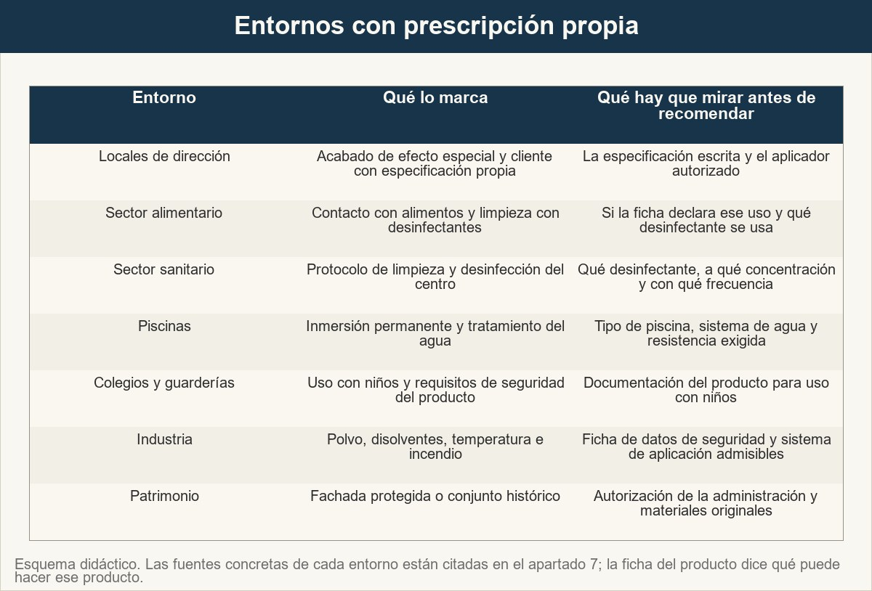
3 · Los entornos que exigen una prescripción propia
Siete entornos, siete marcos distintos. El mismo producto no se prescribe igual en todos.
Ver imagen original en el OA
Notes:
Imagen del OA: assets/fig-3-entornos.jpg
Texto alternativo: Matriz con los siete entornos que exigen prescripción propia, la fuente que los regula y qué hay que mirar antes de recomendar.
Pie: Siete entornos, siete marcos distintos. El mismo producto no se prescribe igual en todos.
Enlace: https://pinturasespecializadas.lumbre.lat/object/reconocer-casos-de-prescripcion-especializada

Slide 37
Actividad 3 · Clasificar · 1 de 2
Sección: 3 · Los entornos que exigen una prescripción propia
Clasifica cada encargo según se pueda resolver en el mostrador o necesite una prescripción especializada.
Categorías
• Requiere prescripción especializada
• Recomendación de mostrador
1. Decidir si las ampollas de un casco son ósmosis o un problema de preparación.
2. Impermeabilizar una terraza transitable con filtraciones de agua.
Reconocer casos de prescripción especializada
37 / 119
Notes:
Solución: 1. Decidir si las ampollas de un casco son ósmosis o un problema de preparación. → Requiere prescripción especializada
2. Impermeabilizar una terraza transitable con filtraciones de agua. → Requiere prescripción especializada
3. Prescribir un acabado para una cocina de hotel con protocolo de desinfección propio. → Requiere prescripción especializada
4. Reparar la fibra de vidrio de un casco deformado. → Requiere prescripción especializada
5. Renovar las microfisuras de una fachada que está en buen estado. → Recomendación de mostrador
6. Barnizar las barandillas y las mesas de madera de un barco. → Recomendación de mostrador
7. Aplicar un acabado lavable en los pasillos y las escaleras de una comunidad. → Recomendación de mostrador
8. Tratar moho superficial en un baño de un piso de alquiler. → Recomendación de mostrador
Evidencia: Apartados 1 y 3: los casos que la pintura no resuelve y los entornos con prescripción propia.
Enlace al OA: https://pinturasespecializadas.lumbre.lat/object/reconocer-casos-de-prescripcion-especializada

Slide 38
Actividad 3 · Clasificar · 2 de 2
3. Prescribir un acabado para una cocina de hotel con protocolo de desinfección propio.
4. Reparar la fibra de vidrio de un casco deformado.
5. Renovar las microfisuras de una fachada que está en buen estado.
6. Barnizar las barandillas y las mesas de madera de un barco.
7. Aplicar un acabado lavable en los pasillos y las escaleras de una comunidad.
8. Tratar moho superficial en un baño de un piso de alquiler.
Clasifica cada elemento en una de las categorías.
Reconocer casos de prescripción especializada
38 / 119
Notes:
Continuación de «Actividad 3 · Clasificar» (2 de 2).

Slide 39
4 · El método: reconocer, documentar y escalar · 1 de 4
El método tiene tres pasos y ninguno se salta.
Reconocer. Se detecta la pista y se dice por escrito que el caso no se cierra en el mostrador. Reconocer no es negarse: es clasificar el encargo, y clasificarlo es lo que permite seguir atendiéndolo.
Reconocer casos de prescripción especializada
39 / 119

Slide 40
4 · El método: reconocer, documentar y escalar · 2 de 4
Documentar. Se redacta lo que el cliente pide con sus datos: qué superficie, qué ambiente, qué uso, qué problema observa, desde cuándo ocurre, qué se ha probado ya y cómo se limpia y se mantiene ese espacio. Documentar lo que se pide es lo que da sentido a la consulta; una consulta sin datos es una consulta que vuelve sin contestarse.
Reconocer casos de prescripción especializada
40 / 119
Notes:
Continuación de «4 · El método: reconocer, documentar y escalar» (2 de 4).

Slide 41
4 · El método: reconocer, documentar y escalar · 3 de 4
Escalar con una pregunta concreta. No se escala con «¿qué me recomienda?», sino con una pregunta que se pueda contestar con un sí, con un no o con un dato: «¿El acabado X resiste el desinfectante Y a la concentración Z?» o «¿La familia Z tiene declaración de uso en contacto con alimentos?». Si la pregunta todavía no se puede contestar, es que falta un dato, y ese dato se pide al cliente.
Reconocer casos de prescripción especializada
41 / 119
Notes:
Continuación de «4 · El método: reconocer, documentar y escalar» (3 de 4).

Slide 42
4 · El método: reconocer, documentar y escalar · 4 de 4
La respuesta vuelve por escrito y se incorpora al encargo. A partir de ahí la recomendación es defendible: es la respuesta del fabricante a una pregunta concreta, aplicada a los datos de ese caso.
Reconocer casos de prescripción especializada
42 / 119
Notes:
Continuación de «4 · El método: reconocer, documentar y escalar» (4 de 4).

Slide 43
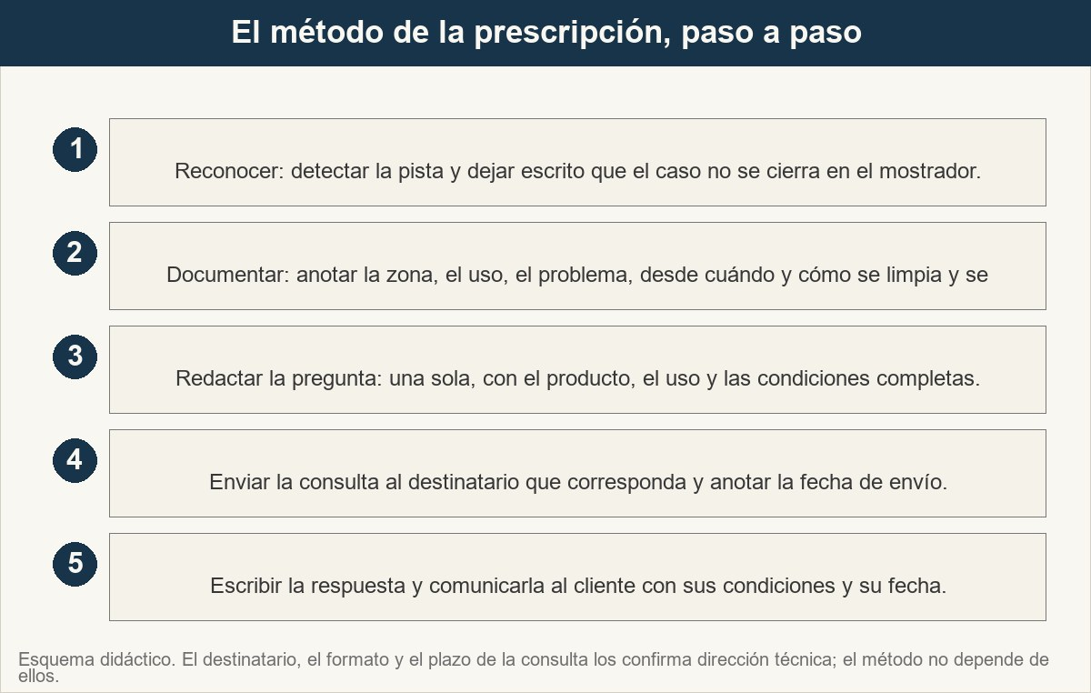
4 · El método: reconocer, documentar y escalar
Cinco pasos. Los dos últimos son los que casi siempre se saltan.
Ver imagen original en el OA
Notes:
Imagen del OA: assets/fig-4-metodo.jpg
Texto alternativo: Cinco pasos encadenados: reconocer la pista, documentar lo que pide el cliente, redactar la pregunta concreta, enviar la consulta y escribir la respuesta.
Pie: Cinco pasos. Los dos últimos son los que casi siempre se saltan.
Enlace: https://pinturasespecializadas.lumbre.lat/object/reconocer-casos-de-prescripcion-especializada

Slide 44
Sección
4 · El método: reconocer, documentar y escalar · Ejemplo: el parte de derivación de un aula de guardería · Paso 1 de 5
Lo que dice el cliente
«Necesito que las aulas resistan la limpieza con lejía y que el acabado no se despegue.»
Reconocer casos de prescripción especializada
44 / 119
Notes:
Recorrido: Ejemplo: el parte de derivación de un aula de guardería
Paso 1 de 5: Lo que dice el cliente
Texto del paso: «Necesito que las aulas resistan la limpieza con lejía y que el acabado no se despegue.»
Enlace: https://pinturasespecializadas.lumbre.lat/object/reconocer-casos-de-prescripcion-especializada

Slide 45
Sección
4 · El método: reconocer, documentar y escalar · Ejemplo: el parte de derivación de un aula de guardería · Paso 2 de 5
Lo que se escribe
La zona, el producto que hay puesto, con qué se limpia y a qué concentración, la frecuencia y qué se ha probado hasta ahora.
Reconocer casos de prescripción especializada
45 / 119
Notes:
Recorrido: Ejemplo: el parte de derivación de un aula de guardería
Paso 2 de 5: Lo que se escribe
Texto del paso: La zona, el producto que hay puesto, con qué se limpia y a qué concentración, la frecuencia y qué se ha probado hasta ahora.
Enlace: https://pinturasespecializadas.lumbre.lat/object/reconocer-casos-de-prescripcion-especializada

Slide 46
Sección
4 · El método: reconocer, documentar y escalar · Ejemplo: el parte de derivación de un aula de guardería · Paso 3 de 5
La pregunta que se escala
¿El acabado del color X, en acabado Y, resiste la lejía diluida al cinco por ciento en las condiciones de uso del aula y cumple los requisitos de seguridad exigidos a los productos para niños?
Reconocer casos de prescripción especializada
46 / 119
Notes:
Recorrido: Ejemplo: el parte de derivación de un aula de guardería
Paso 3 de 5: La pregunta que se escala
Texto del paso: ¿El acabado del color X, en acabado Y, resiste la lejía diluida al cinco por ciento en las condiciones de uso del aula y cumple los requisitos de seguridad exigidos a los productos para niños?
Enlace: https://pinturasespecializadas.lumbre.lat/object/reconocer-casos-de-prescripcion-especializada

Slide 47
Sección
4 · El método: reconocer, documentar y escalar · Ejemplo: el parte de derivación de un aula de guardería · Paso 4 de 5
La respuesta
El fabricante confirma o descarta ese uso y, si lo descarta, indica las condiciones en las que sí procede. La respuesta se guarda con el encargo.
Reconocer casos de prescripción especializada
47 / 119
Notes:
Recorrido: Ejemplo: el parte de derivación de un aula de guardería
Paso 4 de 5: La respuesta
Texto del paso: El fabricante confirma o descarta ese uso y, si lo descarta, indica las condiciones en las que sí procede. La respuesta se guarda con el encargo.
Enlace: https://pinturasespecializadas.lumbre.lat/object/reconocer-casos-de-prescripcion-especializada

Slide 48
Sección
4 · El método: reconocer, documentar y escalar · Ejemplo: el parte de derivación de un aula de guardería · Paso 5 de 5
El resultado
El cliente recibe una respuesta con fecha y con condiciones. Si el acabado propuesto no procede, se ofrece el que sí procede y se anota el motivo.
Reconocer casos de prescripción especializada
48 / 119
Notes:
Recorrido: Ejemplo: el parte de derivación de un aula de guardería
Paso 5 de 5: El resultado
Texto del paso: El cliente recibe una respuesta con fecha y con condiciones. Si el acabado propuesto no procede, se ofrece el que sí procede y se anota el motivo.
Enlace: https://pinturasespecializadas.lumbre.lat/object/reconocer-casos-de-prescripcion-especializada

Slide 49
Actividad 4 · Completar la frase
Sección: 4 · El método: reconocer, documentar y escalar
El método tiene tres pasos: ___ el caso y decir por escrito que sale del mostrador, ___ lo que pide el cliente con sus datos, y ___ con una pregunta concreta al fabricante o al responsable técnico. La pregunta tiene que poder contestarse con un sí, con un no o con un dato; si todavía no se puede contestar, falta un dato y ese dato se pide al cliente.
Reconocer casos de prescripción especializada
49 / 119
Notes:
Solución: reconocer · documentar · escalar
Explicación: Reconocer evita el error de cerrar en mostrador, documentar da sentido a la consulta y escalar con una pregunta concreta es lo que permite obtener una respuesta utilizable.
Evidencia: Apartado 4: los tres pasos del método y la exigencia de que la pregunta sea contestable.
Enlace al OA: https://pinturasespecializadas.lumbre.lat/object/reconocer-casos-de-prescripcion-especializada

Slide 50
5 · Qué se documenta en el parte de derivación · 1 de 3
El parte de derivación no es un correo de quien lo escribe. Es un documento corto con apartados fijos, y su valor está en que no dependa de la memoria de quien lo escribió.
1.
Cliente y zona: quién pregunta, qué edificio, qué zona exacta y para qué uso.
2.
Qué pide el cliente: con sus palabras, separando lo que quiere (un acabado) del motivo que lo explica (que no se vea, que no se despegue, que no moleste a los huéspedes).
Reconocer casos de prescripción especializada
50 / 119

Slide 51
5 · Qué se documenta en el parte de derivación · 2 de 3
3.
La pista detectada: qué lleva este caso al terreno de la prescripción y con qué frase del cliente se ve.
4.
El dato que falta: el protocolo de limpieza, la concentración, el tratamiento del agua, la temperatura, el tipo de polvo o de disolvente.
5.
La pregunta concreta: la pregunta que se remite, con el producto y con el uso completos.
6.
Destinatario y respuesta: a quién se ha enviado, qué ha contestado y con qué fecha.
Reconocer casos de prescripción especializada
51 / 119
Notes:
Continuación de «5 · Qué se documenta en el parte de derivación» (2 de 3).

Slide 52
5 · Qué se documenta en el parte de derivación · 3 de 3
La prueba de que el parte está bien hecho es sencilla: otra persona, sin haber estado en la conversación, puede remitir la misma pregunta y entender el caso. Si para escribirlo hay que preguntar tres veces por el mismo dato, es que el apartado cuatro estaba vacío.
Reconocer casos de prescripción especializada
52 / 119
Notes:
Continuación de «5 · Qué se documenta en el parte de derivación» (3 de 3).

Slide 53
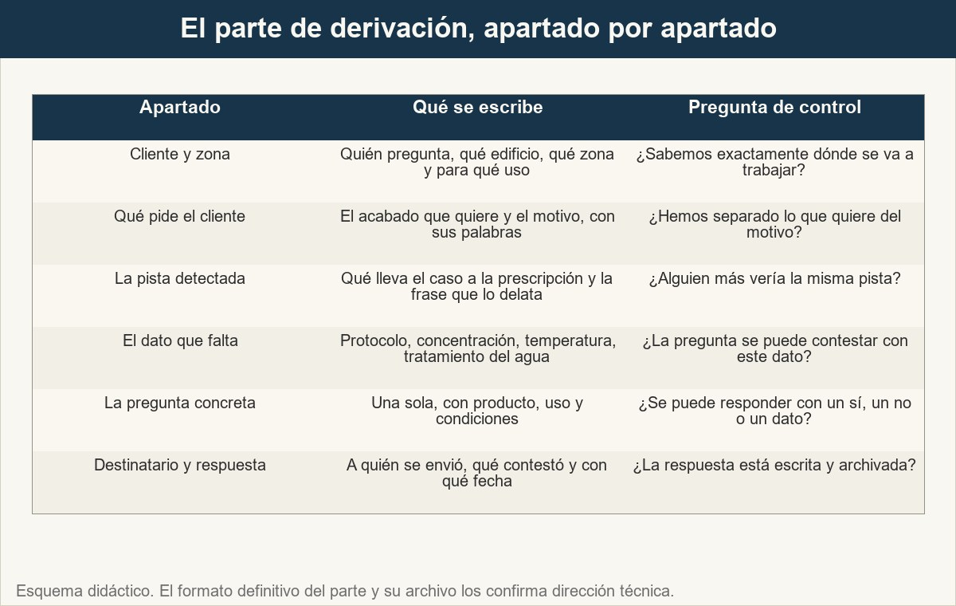
5 · Qué se documenta en el parte de derivación
Seis apartados. Cada uno con su pregunta de control: si no se puede contestar, falta información.
Ver imagen original en el OA
Notes:
Imagen del OA: assets/fig-5-parte.jpg
Texto alternativo: Matriz con los seis apartados del parte de derivación, lo que se escribe en cada uno y la pregunta de control que lo verifica.
Pie: Seis apartados. Cada uno con su pregunta de control: si no se puede contestar, falta información.
Enlace: https://pinturasespecializadas.lumbre.lat/object/reconocer-casos-de-prescripcion-especializada

Slide 54
Actividad 5 · Detective de errores · 1 de 2
Sección: 5 · Qué se documenta en el parte de derivación
Cinco frases sobre el parte de derivación. Marca las que no se sostienen.
A) El parte separa lo que el cliente quiere (un acabado) del motivo que lo explica (que no se vea, que aguante la lejía).
B) Basta con escribir «pintura para humedad» en el motivo: el técnico que lo recibe ya lo traduce.
C) La pregunta que se escala tiene que poder contestarse con un sí, con un no o con un dato.
Reconocer casos de prescripción especializada
54 / 119
Notes:
Solución: B) Basta con escribir «pintura para humedad» en el motivo: el técnico que lo recibe ya lo traduce.
Explicación: El motivo escrito de forma genérica no permite traducir el caso, y una respuesta que no se escribe se pierde: la próxima recomendación se vuelve a hacer desde cero. Lo que hace falta es la frase del cliente y la respuesta del fabricante, por escrito.
Evidencia: Apartado 5: los seis apartados del parte de derivación.
Enlace al OA: https://pinturasespecializadas.lumbre.lat/object/reconocer-casos-de-prescripcion-especializada

Slide 55
Actividad 5 · Detective de errores · 2 de 2
D) El parte se archiva sin la respuesta del fabricante, porque ya se sabe lo que contestó.
E) El dato que falta (protocolo de limpieza, concentración, temperatura) se pide al cliente antes de escalar.
Reconocer casos de prescripción especializada
55 / 119
Notes:
Continuación de «Actividad 5 · Detective de errores» (2 de 2).

Slide 56
6 · Cómo se escala de verdad · 1 de 3
Subir una consulta no es echar la pelota fuera: es escalarla bien. La consulta lleva el producto o la familia con su código, el uso completo (dónde, cómo, con qué frecuencia y con qué se limpia), el dato que faltaba y la pregunta con sus condiciones. Y una instrucción más: qué respuesta se necesita y para qué fecha se necesita la obra.
Reconocer casos de prescripción especializada
56 / 119

Slide 57
6 · Cómo se escala de verdad · 2 de 3
Hay dos errores al escalar. El primero es escalar poco: «¿qué acabado me pongo para un aula de guardería?» no se puede contestar, porque no dice producto, ni concentración, ni uso. El segundo es escalar demasiado: cuando la consulta llega con cinco páginas de contexto y ninguna pregunta, vuelve sin contestarse.
Y hay un tercer error, el más caro: escalar y no escribir la respuesta. Si la respuesta del fabricante no queda escrita junto al encargo, dentro de dos años nadie sabe por qué se eligió ese acabado, y la siguiente recomendación empieza otra vez desde el principio.
Reconocer casos de prescripción especializada
57 / 119
Notes:
Continuación de «6 · Cómo se escala de verdad» (2 de 3).

Slide 58
6 · Cómo se escala de verdad · 3 de 3
Mientras se espera, el mostrador no está parado: puede dejar por escrito el estado de la consulta y la fecha en que se espera respuesta, puede separar lo que ya está decidido de lo que depende de la respuesta, y puede ofrecer una alternativa cuando la haya. Lo que no puede es rellenar el silencio con una suposición.
Reconocer casos de prescripción especializada
58 / 119
Notes:
Continuación de «6 · Cómo se escala de verdad» (3 de 3).

Slide 59
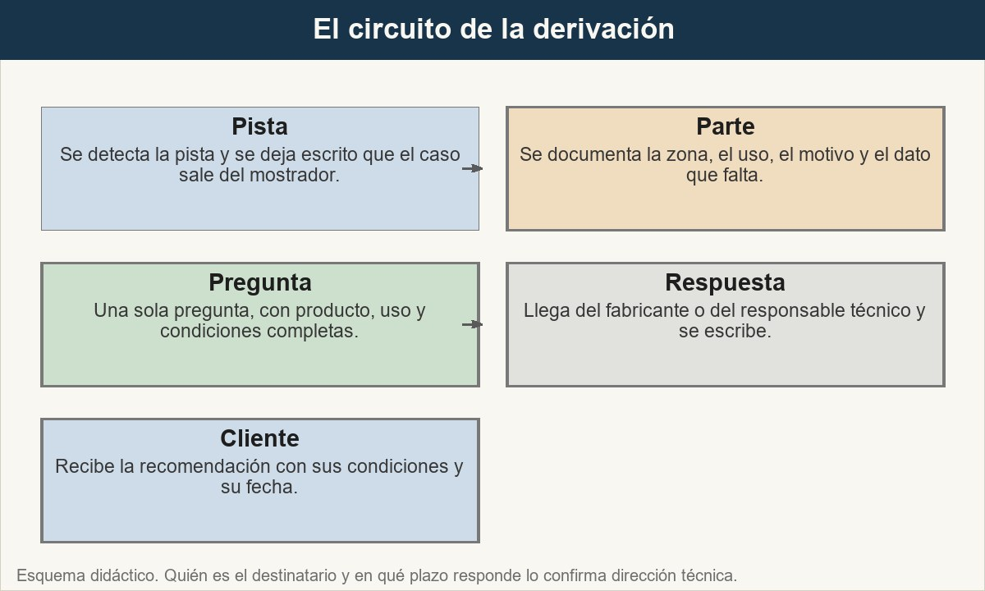
6 · Cómo se escala de verdad
Del mostrador al cliente y de vuelta. La respuesta escrita es el eslabón que casi siempre falta.
Ver imagen original en el OA
Notes:
Imagen del OA: assets/fig-6-escalado.jpg
Texto alternativo: Flujo de cinco pasos desde la detección de la pista hasta la recomendación comunicada al cliente con sus condiciones.
Pie: Del mostrador al cliente y de vuelta. La respuesta escrita es el eslabón que casi siempre falta.
Enlace: https://pinturasespecializadas.lumbre.lat/object/reconocer-casos-de-prescripcion-especializada

Slide 60
Actividad 6 · Verdadero o falso
Sección: 6 · Cómo se escala de verdad
Una consulta enviada al fabricante puede darse por cerrada en el mostrador contando con la memoria de quien la envió, siempre que no haya ninguna novedad.
A) Verdadero
B) Falso
Reconocer casos de prescripción especializada
60 / 119
Notes:
Solución: Falso
Explicación: Una respuesta que no está escrita no existe para el siguiente encargo: nadie podrá saber por qué se eligió ese acabado ni qué condiciones tenía. La respuesta se escribe, se fecha y se archiva con el encargo.
Evidencia: Apartado 6: la consulta con sus datos, la respuesta escrita y el error de escalar sin escribirla.
Enlace al OA: https://pinturasespecializadas.lumbre.lat/object/reconocer-casos-de-prescripcion-especializada

Slide 61
7 · Los marcos de cada entorno y qué hay que mirar · 1 de 5
Estos son los marcos de cada entorno, con la referencia exacta. No se reproduce su articulado: se cita la norma que hay que consultar y se dice qué mirar.
•
Alimentario: Reglamento (CE) n.º 1935/2004, del Parlamento Europeo y del Consejo, de 27 de octubre de 2004, sobre los materiales y objetos destinados a entrar en contacto con los alimentos (DOUE-L-2004-82656). Principio general del artículo 3.
Reconocer casos de prescripción especializada
61 / 119

Slide 62
7 · Los marcos de cada entorno y qué hay que mirar · 2 de 5
•
Sanitario: Real Decreto 487/2022, de 21 de junio, por el que se establecen los requisitos sanitarios para la prevención y el control de la legionelosis (BOE-A-2022-10297).
•
Piscinas: Real Decreto 742/2013, de 27 de septiembre, por el que se establecen los criterios técnico-sanitarios de las piscinas (BOE-A-2013-10580).
Reconocer casos de prescripción especializada
62 / 119
Notes:
Continuación de «7 · Los marcos de cada entorno y qué hay que mirar» (2 de 5).

Slide 63
7 · Los marcos de cada entorno y qué hay que mirar · 3 de 5
•
Colegios y guarderías: Decisión de Ejecución (UE) 2023/740, de 4 de abril de 2023, relativa a las normas armonizadas para los juguetes establecidas en la Directiva 2009/48/CE (DOUE-L-2023-80498), que recoge en su anexo las referencias de la serie UNE-EN 71, entre ellas la UNE-EN 71-3 sobre la migración de elementos.
•
Industria: Real Decreto 665/1997, de 12 de mayo, sobre la protección de los trabajadores contra los riesgos relacionados con la exposición a agentes cancerígenos durante el trabajo (BOE-A-1997-11145), junto con las guías técnicas del INSST.
Reconocer casos de prescripción especializada
63 / 119
Notes:
Continuación de «7 · Los marcos de cada entorno y qué hay que mirar» (3 de 5).

Slide 64
7 · Los marcos de cada entorno y qué hay que mirar · 4 de 5
•
Productos en general: Reglamento (UE) 2023/988, del Parlamento Europeo y del Consejo, de 10 de mayo de 2023, relativo a la seguridad general de los productos (DOUE-L-2023-80684), con sus obligaciones de documentación técnica y de responsable económico en la Unión.
•
Patrimonio: Ley 16/1985, de 25 de junio, del Patrimonio Histórico Español (BOE-A-1985-12534), y las normas UNE-EN 15898 y UNE-EN 15886, que se consultan en su versión oficial.
Reconocer casos de prescripción especializada
64 / 119
Notes:
Continuación de «7 · Los marcos de cada entorno y qué hay que mirar» (4 de 5).

Slide 65
7 · Los marcos de cada entorno y qué hay que mirar · 5 de 5
Y una advertencia de método: la norma dice el marco, la ficha dice lo que el producto puede hacer. Los dos se necesitan. Con la norma se sabe qué preguntar; con la ficha se sabe qué se puede ofrecer. Y si la ficha no dice nada del uso que pide el cliente, esa es exactamente la pregunta que hay que escalar.
Reconocer casos de prescripción especializada
65 / 119
Notes:
Continuación de «7 · Los marcos de cada entorno y qué hay que mirar» (5 de 5).

Slide 66
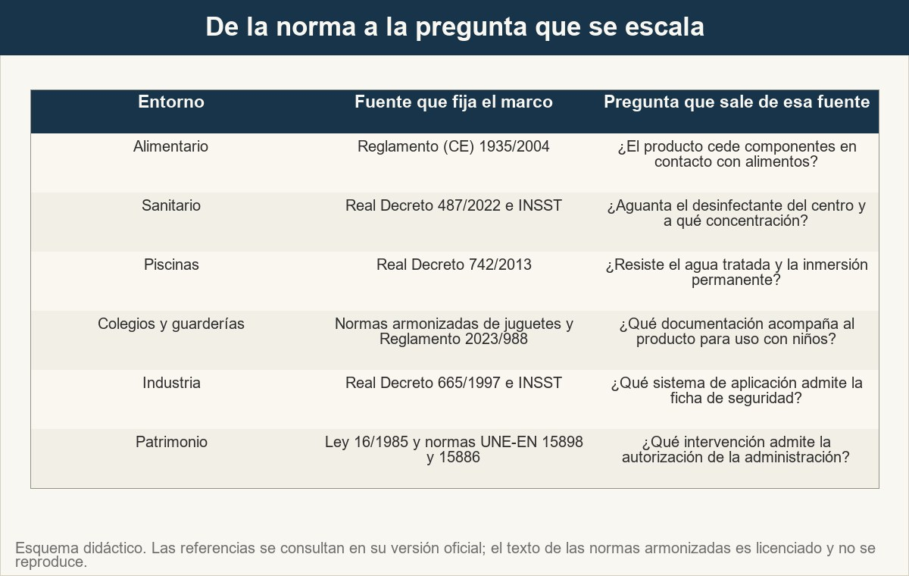
7 · Los marcos de cada entorno y qué hay que mirar
Cada norma plantea una pregunta. La ficha la contesta para ese producto, o dice que no.
Ver imagen original en el OA
Notes:
Imagen del OA: assets/fig-7-marcos.jpg
Texto alternativo: Matriz que enfrenta, para cada entorno, la fuente que lo regula y la pregunta concreta que esa fuente plantea.
Pie: Cada norma plantea una pregunta. La ficha la contesta para ese producto, o dice que no.
Enlace: https://pinturasespecializadas.lumbre.lat/object/reconocer-casos-de-prescripcion-especializada

Slide 67
Actividad 7 · Respuesta numérica
Sección: 7 · Los marcos de cada entorno y qué hay que mirar
El Real Decreto 742/2013, de 27 de septiembre, por el que se establecen los criterios técnico-sanitarios de las piscinas, ¿en qué año se publicó?
Respuesta numérica: ________________
Reconocer casos de prescripción especializada
67 / 119
Notes:
Solución: 2013 (tolerancia ±0)
Explicación: El Real Decreto 742/2013, de 27 de septiembre, por el que se establecen los criterios técnico-sanitarios de las piscinas, se publicó en el Boletín Oficial del Estado el 27 de septiembre de 2013 (BOE-A-2013-10580).
Evidencia: Apartado 7: las fuentes con su referencia exacta y el marco de cada entorno.
Enlace al OA: https://pinturasespecializadas.lumbre.lat/object/reconocer-casos-de-prescripcion-especializada

Slide 68
8 · Lo que se responde mientras se espera · 1 de 3
Una consulta técnica tarda, y el cliente no siempre entiende que la espera es parte del trabajo. Lo que sí se puede hacer mientras tanto es dejar todo en orden:
•
Confirmar por escrito qué se ha pedido, a quién y con qué fecha, y cuándo se espera respuesta.
•
Separar lo que ya está decidido de lo que depende de la respuesta: la preparación del soporte, la protección de las zonas contiguas y la organización del trabajo pueden avanzar; el acabado, no.
Reconocer casos de prescripción especializada
68 / 119

Slide 69
8 · Lo que se responde mientras se espera · 2 de 3
•
Pedir el dato que falta con un mensaje concreto, no con una llamada vaga.
•
Ofrecer una alternativa cuando la haya: si la respuesta va a tardar, existen familias que sí cubren el uso y pueden proponerse como paso intermedio, dejando constancia de que son provisionales.
•
No prometer la fecha de respuesta si no está confirmada.
Reconocer casos de prescripción especializada
69 / 119
Notes:
Continuación de «8 · Lo que se responde mientras se espera» (2 de 3).

Slide 70
8 · Lo que se responde mientras se espera · 3 de 3
Y hay un límite que conviene no cruzar nunca: mientras se espera, el mostrador no vende un producto «parecido». Recomendar algo parecido es entregar una recomendación que no responde a la pregunta que se ha hecho, y eso es peor que decir «todavía no lo sé, esto es lo que estoy consultando».
Reconocer casos de prescripción especializada
70 / 119
Notes:
Continuación de «8 · Lo que se responde mientras se espera» (3 de 3).

Slide 71
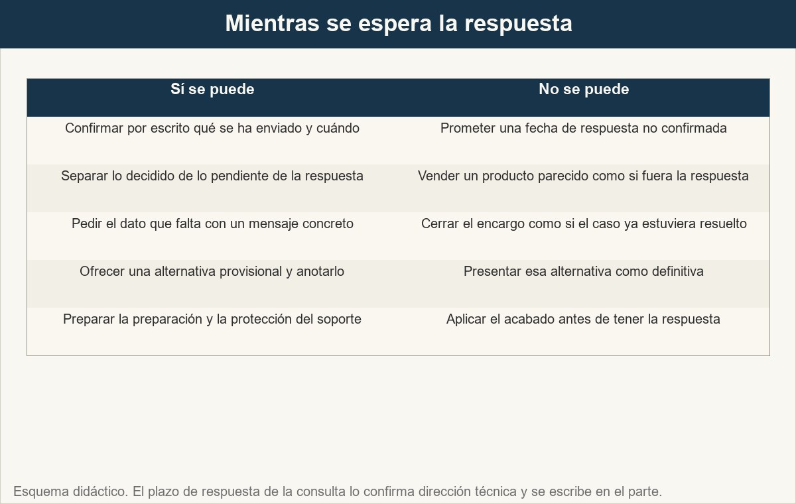
8 · Lo que se responde mientras se espera
Mientras se espera, el trabajo continúa. Lo único que no cambia es lo que no se sabe.
Ver imagen original en el OA
Notes:
Imagen del OA: assets/fig-8-espera.jpg
Texto alternativo: Matriz con lo que se puede hacer y lo que no se puede hacer mientras se espera la respuesta de la consulta técnica.
Pie: Mientras se espera, el trabajo continúa. Lo único que no cambia es lo que no se sabe.
Enlace: https://pinturasespecializadas.lumbre.lat/object/reconocer-casos-de-prescripcion-especializada

Slide 72
Actividad 8 · Respuesta con confianza · 1 de 2
Sección: 8 · Lo que se responde mientras se espera
La directora de una guardería insiste: «Es solo una pintura para las aulas, no me haga perder el tiempo con papeles». ¿Qué le respondes?
A) Le vendo la plástica lavable de interior, que en un aula aguanta bien y así no perdemos tiempo.
B) Le explico que la ficha tiene que declarar ese uso, que la consulta es una pregunta cerrada al fabricante y que mientras llega dejo por escrito lo que ya está decidido, con el acabado pendiente por confirmar.
Reconocer casos de prescripción especializada
72 / 119
Notes:
Solución: B) Le explico que la ficha tiene que declarar ese uso, que la consulta es una pregunta cerrada al fabricante y que mientras llega dejo por escrito lo que ya está decidido, con el acabado pendiente por confirmar.
Explicación: La pregunta es legítima y la respuesta no puede ser un producto parecido. Se explica el método, se deja por escrito el estado y se ofrece alternativa solo si la hay y como provisional. Derivar el caso no es derivar al cliente: es atenderlo mejor.
Evidencia: Apartados 6 y 8: la consulta con su pregunta concreta y lo que se responde mientras se espera.
Enlace al OA: https://pinturasespecializadas.lumbre.lat/object/reconocer-casos-de-prescripcion-especializada

Slide 73
Actividad 8 · Respuesta con confianza · 2 de 2
C) Le digo que las aulas se pintan con pintura de exterior, que es la más resistente que tenemos.
D) Le paso el teléfono del fabricante para que lo llame ella directamente y así no me lío.
Reconocer casos de prescripción especializada
73 / 119
Notes:
Continuación de «Actividad 8 · Respuesta con confianza» (2 de 2).

Slide 74
9 · Ejemplo resuelto: la cocina del hotel y el aula de la guardería · 1 de 4
La cocina del hotel. La responsable de mantenimiento llega con el encargo: «pintar la zona de hornos, la cámara y los offices». En el mostrador se detectan tres pistas: el cliente habla de un espacio con un protocolo de limpieza y desinfección; el uso es de contacto con alimentos; y pide un acabado «que aguante la grasa y la lejía». Ninguna de esas tres cosas aparece en la ficha del acabado habitual de cocina. Lo que se documenta es la zona, el protocolo (qué desinfectante, a qué concentración y con qué
Reconocer casos de prescripción especializada
74 / 119

Slide 75
9 · Ejemplo resuelto: la cocina del hotel y el aula de la guardería · 2 de 4
frecuencia), el uso concreto (si la cámara está en contacto con alimentos, a qué temperatura se trabaja) y qué se ha probado hasta ahora. La pregunta que se escala es: «¿El acabado del color X, en acabado Y, resiste el desinfectante Z a la concentración W y es apto para superficies en contacto con alimentos?». La respuesta llega por escrito y dice qué condiciones se cumplen y cuáles no. Con esa respuesta, la recomendación es defendible; sin ella, era una suposición.
Reconocer casos de prescripción especializada
75 / 119
Notes:
Continuación de «9 · Ejemplo resuelto: la cocina del hotel y el aula de la guardería» (2 de 4).

Slide 76
9 · Ejemplo resuelto: la cocina del hotel y el aula de la guardería · 3 de 4
El aula de la guardería. La directora pide repintar las aulas y pregunta si el producto es apto para niños. Aquí la pista está en la pregunta, no en el encargo. Se documenta qué producto hay puesto, con qué se limpia y a qué concentración, y se escala la consulta al fabricante con dos puntos: si el acabado resiste el protocolo de limpieza del centro y si cumple los requisitos de seguridad exigidos a los productos usados con niños. Y se anota una cosa importante: la respuesta se aplica a ese producto y a ese uso, no a la marca ni a la familia entera.
Reconocer casos de prescripción especializada
76 / 119
Notes:
Continuación de «9 · Ejemplo resuelto: la cocina del hotel y el aula de la guardería» (3 de 4).

Slide 77
9 · Ejemplo resuelto: la cocina del hotel y el aula de la guardería · 4 de 4
Los dos casos terminan igual: el cliente recibe una respuesta con fecha y con condiciones, y el acabado queda pendiente hasta que esa respuesta está escrita. Eso es lo que hace que un encargo prescrito no se convierta en una reclamación.
Reconocer casos de prescripción especializada
77 / 119
Notes:
Continuación de «9 · Ejemplo resuelto: la cocina del hotel y el aula de la guardería» (4 de 4).

Slide 78
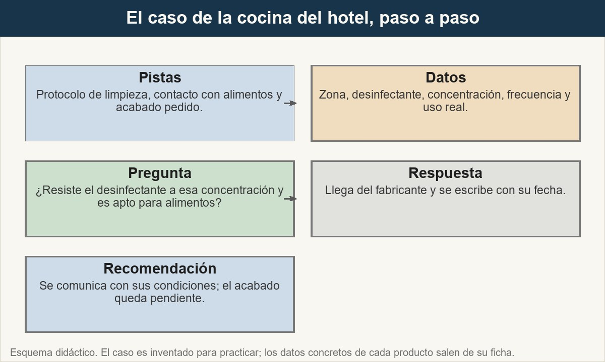
9 · Ejemplo resuelto: la cocina del hotel y el aula de la guardería
Cinco pasos. El caso de la guardería sigue el mismo recorrido con otro marco.
Ver imagen original en el OA
Notes:
Imagen del OA: assets/fig-9-caso.jpg
Texto alternativo: Flujo de cinco pasos del caso de la cocina del hotel: detectar la pista, documentar el protocolo, formular la pregunta, recibir la respuesta escrita y comunicar la recomendación.
Pie: Cinco pasos. El caso de la guardería sigue el mismo recorrido con otro marco.
Enlace: https://pinturasespecializadas.lumbre.lat/object/reconocer-casos-de-prescripcion-especializada

Slide 79
Actividad 9 · Predicción · 1 de 2
Sección: 9 · Ejemplo resuelto: la cocina del hotel y el aula de la guardería
La consulta de la cocina del hotel tarda una semana. Mientras tanto, el jefe de mantenimiento pide una respuesta ya, porque la obra entra en planning. ¿Qué es lo defendible?
A) Avanzar con el acabado habitual de cocina y corregir si la respuesta dice otra cosa.
B) Dejar por escrito el estado de la consulta, separar lo que ya se puede decidir de lo que depende de la respuesta, y ofrecer como alternativa el acabado que sí declare ese uso, si lo hay.
Reconocer casos de prescripción especializada
79 / 119
Notes:
Solución: B) Dejar por escrito el estado de la consulta, separar lo que ya se puede decidir de lo que depende de la respuesta, y ofrecer como alternativa el acabado que sí declare ese uso, si lo hay.
Lo defendible es dejar constancia por escrito y separar lo decidido de lo pendiente. Aplicar un acabado que nadie ha declarado para ese uso y corregir después, si la respuesta lo dice, es repetir el error que la lección quiere evitar: un producto que no se puede defender en el momento en que se aplica.
Evidencia: Apartados 8 y 9: lo que se responde mientras se espera y el ejemplo resuelto de la cocina del hotel.
Enlace al OA: https://pinturasespecializadas.lumbre.lat/object/reconocer-casos-de-prescripcion-especializada

Slide 80
Actividad 9 · Predicción · 2 de 2
C) Decirle que la fecha la decide dirección técnica y que no hay más que hacer.
D) Esperar sin escribir nada: cuando llegue la respuesta, se verá qué se hace.
Reconocer casos de prescripción especializada
80 / 119
Notes:
Continuación de «Actividad 9 · Predicción» (2 de 2).

Slide 81
10 · Los límites del mostrador y de esta evaluación · 1 de 3
Esta lección enseña un método: reconocer las pistas, documentar lo que se pide y escalar con una pregunta concreta, escribiendo la respuesta. La evaluación en línea acredita que se conoce ese método y que se distinguen los entornos que tienen un marco propio.
Reconocer casos de prescripción especializada
81 / 119

Slide 82
10 · Los límites del mostrador y de esta evaluación · 2 de 3
Lo que no acredita es la competencia para prescribir, es decir, para emitir una prescripción técnica que un aplicador pueda ejecutar sin pedir aclaraciones, ni la competencia para aplicar un sistema en un local en uso, en una cocina de hotel o en el vaso de una piscina. Eso se verifica con supervisión en el puesto, con la ficha delante, con el producto en la mano y, cuando el caso lo exige, con la autorización del fabricante o del responsable del centro.
Reconocer casos de prescripción especializada
82 / 119
Notes:
Continuación de «10 · Los límites del mostrador y de esta evaluación» (2 de 3).

Slide 83
10 · Los límites del mostrador y de esta evaluación · 3 de 3
Y el límite del mostrador es el de siempre: lo que se responde con la documentación del producto y con los datos del caso; los plazos, las garantías y los precios los confirma dirección técnica. Y la lista de profesionales de referencia a los que se deriva (astilleros, albañiles, impermeabilizadores, aplicadores autorizados) la tiene que confirmar la empresa: no se inventa un contacto, no se recomienda a nadie sin comprobarlo y no se promete que ese profesional hará un trabajo concreto.
Reconocer casos de prescripción especializada
83 / 119
Notes:
Continuación de «10 · Los límites del mostrador y de esta evaluación» (3 de 3).

Slide 84
Actividad 10 · Ordenar la secuencia · 1 de 2
Sección: 10 · Los límites del mostrador y de esta evaluación
Ordena el circuito completo de una derivación con prescripción técnica.
A) Detectar la pista y dejar escrito que el caso sale del mostrador.
B) Comunicar al cliente la recomendación con sus condiciones y su fecha.
C) Redactar la pregunta concreta con el producto, el uso y las condiciones.
Reconocer casos de prescripción especializada
84 / 119
Notes:
Solución: Detectar la pista y dejar escrito que el caso sale del mostrador. → Documentar la zona, el uso, el motivo del cliente y el dato que falta. → Redactar la pregunta concreta con el producto, el uso y las condiciones. → Enviar la consulta, escribir la respuesta cuando llegue y archivarla con el encargo. → Comunicar al cliente la recomendación con sus condiciones y su fecha.
Explicación: El circuito va de la detección a la comunicación, y los dos pasos que se suelen saltar son escribir la respuesta y comunicarla con sus condiciones. Sin ellos, el encargo vuelve a empezar en la siguiente visita.
Evidencia: Apartados 4, 6 y 10: los pasos del método, el circuito de la derivación y los límites de la competencia.
Enlace al OA: https://pinturasespecializadas.lumbre.lat/object/reconocer-casos-de-prescripcion-especializada

Slide 85
Actividad 10 · Ordenar la secuencia · 2 de 2
D) Enviar la consulta, escribir la respuesta cuando llegue y archivarla con el encargo.
E) Documentar la zona, el uso, el motivo del cliente y el dato que falta.
Reconocer casos de prescripción especializada
85 / 119
Notes:
Continuación de «Actividad 10 · Ordenar la secuencia» (2 de 2).

Slide 86
Herramienta de trabajo: parte de derivación con prescripción
Se abre en cuanto se detecta una pista y se rellena antes de escalar la consulta. La columna de ejemplo es ficticia y sirve para ver el nivel de detalle; los datos de cada caso salen de la ficha del producto y de lo que el cliente confirme, y lo que no consta se escribe como pendiente, con su motivo.
Reconocer casos de prescripción especializada
86 / 119

Slide 87
Herramienta de trabajo: parte de derivación con prescripción
Modelo didáctico de parte de derivación. Los valores de ejemplo son inventados para practicar y no son datos de la empresa.
Reconocer casos de prescripción especializada
87 / 119
Notes:
Título completo de la tabla que sigue.

Slide 88
Tabla · 1 de 3
Apartado | Qué se escribe | Pregunta de control | Quién responde
Cliente y zona | Hotel, zona de la cocina y uso previsto | ¿Dónde exactamente y para qué uso? | El cliente
Qué pide el cliente | Acabado que aguante grasa y lejía, sin que se despegue | ¿Qué quiere y por qué? | El cliente
Reconocer casos de prescripción especializada
88 / 119
Notes:
Tabla del OA: Tabla
Enlace: https://pinturasespecializadas.lumbre.lat/object/reconocer-casos-de-prescripcion-especializada

Slide 89
Tabla · 2 de 3
Apartado | Qué se escribe | Pregunta de control | Quién responde
La pista detectada | Uso con alimentos y protocolo de desinfección propio | ¿Qué lo hace un caso de prescripción? | El mostrador
El dato que falta | Desinfectante, concentración y frecuencia de limpieza | ¿Con esto se puede contestar la pregunta? | El cliente
Reconocer casos de prescripción especializada
89 / 119
Notes:
Tabla del OA: Tabla
Enlace: https://pinturasespecializadas.lumbre.lat/object/reconocer-casos-de-prescripcion-especializada

Slide 90
Tabla · 3 de 3
Apartado | Qué se escribe | Pregunta de control | Quién responde
La pregunta concreta | ¿Resiste ese desinfectante a esa concentración y es apto para alimentos? | ¿Se contesta con un sí, un no o un dato? | El fabricante o dirección técnica
Respuesta recibida | Condiciones que se cumplen y condiciones que no | ¿Está escrita y fechada? | El destinatario de la consulta
Reconocer casos de prescripción especializada
90 / 119
Notes:
Tabla del OA: Tabla
Enlace: https://pinturasespecializadas.lumbre.lat/object/reconocer-casos-de-prescripcion-especializada

Slide 91
Herramienta de trabajo: parte de derivación con prescripción
Cómo usarla
Regla de escritura: lo que no está confirmado se escribe «pendiente» con el motivo, y nunca se rellena con suposiciones. Una consulta que no se puede contestar con la información del parte es un dato que falta, no una consulta.
Reconocer casos de prescripción especializada
91 / 119

Slide 92
Repaso activo · Memoria: entornos y lo que los delata · 1 de 2
Cara A | Cara B
Sector alimentario | Contacto con alimentos y limpieza con desinfectantes
Sector sanitario | Protocolo de limpieza y desinfección del centro
Piscinas | Inmersión permanente y tratamiento del agua
Colegios y guarderías | Uso con niños y requisitos de seguridad del producto
Industria | Polvo, disolventes, temperatura e incendio
Reconocer casos de prescripción especializada
92 / 119
Notes:
Tabla del OA: Repaso activo · Memoria: entornos y lo que los delata
Enlace: https://pinturasespecializadas.lumbre.lat/object/reconocer-casos-de-prescripcion-especializada

Slide 93
Repaso activo · Memoria: entornos y lo que los delata · 2 de 2
Cara A | Cara B
Locales de dirección | Acabado de efecto especial y especificación del cliente
Patrimonio | Fachada protegida y autorización de la administración
Obra y humedades | El problema no está en la superficie
Reconocer casos de prescripción especializada
93 / 119
Notes:
Tabla del OA: Repaso activo · Memoria: entornos y lo que los delata
Enlace: https://pinturasespecializadas.lumbre.lat/object/reconocer-casos-de-prescripcion-especializada

Slide 94
Repaso activo · Memoria: entornos y lo que los delata · Cómo practicar
Este es el contenido estático del juego. Para emparejar las cartas y practicar la interacción, abre el OA.
Abrir el juego en el OA
Reconocer casos de prescripción especializada
94 / 119
Notes:
Juego de memoria: Repaso activo · Memoria: entornos y lo que los delata
Enlace: https://pinturasespecializadas.lumbre.lat/object/reconocer-casos-de-prescripcion-especializada

Slide 95
Repaso activo · Tarjetas de la prescripción · Tarjeta 1 de 7
Pregunta
¿Cuál es la diferencia entre vender y prescribir?
Reconocer casos de prescripción especializada
95 / 119
Notes:
Anverso: ¿Cuál es la diferencia entre vender y prescribir?
Reverso: Vender es elegir un producto del catálogo; prescribir es decidir si ese producto puede resolver el caso, y con qué condiciones.
Enlace: https://pinturasespecializadas.lumbre.lat/object/reconocer-casos-de-prescripcion-especializada

Slide 96
Repaso activo · Tarjetas de la prescripción · Tarjeta 1 de 7 · Respuesta
Respuesta
Vender es elegir un producto del catálogo; prescribir es decidir si ese producto puede resolver el caso, y con qué condiciones.
Reconocer casos de prescripción especializada
96 / 119
Notes:
Respuesta de la tarjeta 1.

Slide 97
Repaso activo · Tarjetas de la prescripción · Tarjeta 2 de 7
Pregunta
¿Cuáles son los tres pasos del método?
Reconocer casos de prescripción especializada
97 / 119
Notes:
Anverso: ¿Cuáles son los tres pasos del método?
Reverso: Reconocer la pista, documentar lo que pide el cliente y escalar con una pregunta concreta.
Enlace: https://pinturasespecializadas.lumbre.lat/object/reconocer-casos-de-prescripcion-especializada

Slide 98
Repaso activo · Tarjetas de la prescripción · Tarjeta 2 de 7 · Respuesta
Respuesta
Reconocer la pista, documentar lo que pide el cliente y escalar con una pregunta concreta.
Reconocer casos de prescripción especializada
98 / 119
Notes:
Respuesta de la tarjeta 2.

Slide 99
Repaso activo · Tarjetas de la prescripción · Tarjeta 3 de 7
Pregunta
¿Cómo debe ser la pregunta que se escala?
Reconocer casos de prescripción especializada
99 / 119
Notes:
Anverso: ¿Cómo debe ser la pregunta que se escala?
Reverso: Que se pueda contestar con un sí, con un no o con un dato, con el producto, el uso y las condiciones completas.
Enlace: https://pinturasespecializadas.lumbre.lat/object/reconocer-casos-de-prescripcion-especializada

Slide 100
Repaso activo · Tarjetas de la prescripción · Tarjeta 3 de 7 · Respuesta
Respuesta
Que se pueda contestar con un sí, con un no o con un dato, con el producto, el uso y las condiciones completas.
Reconocer casos de prescripción especializada
100 / 119
Notes:
Respuesta de la tarjeta 3.

Slide 101
Repaso activo · Tarjetas de la prescripción · Tarjeta 4 de 7
Pregunta
¿Qué apartados tiene el parte de derivación?
Reconocer casos de prescripción especializada
101 / 119
Notes:
Anverso: ¿Qué apartados tiene el parte de derivación?
Reverso: Cliente y zona, qué pide el cliente, la pista detectada, el dato que falta, la pregunta concreta, y destinatario con la respuesta.
Enlace: https://pinturasespecializadas.lumbre.lat/object/reconocer-casos-de-prescripcion-especializada

Slide 102
Repaso activo · Tarjetas de la prescripción · Tarjeta 4 de 7 · Respuesta
Respuesta
Cliente y zona, qué pide el cliente, la pista detectada, el dato que falta, la pregunta concreta, y destinatario con la respuesta.
Reconocer casos de prescripción especializada
102 / 119
Notes:
Respuesta de la tarjeta 4.

Slide 103
Repaso activo · Tarjetas de la prescripción · Tarjeta 5 de 7
Pregunta
¿Por qué se escribe la respuesta del fabricante?
Reconocer casos de prescripción especializada
103 / 119
Notes:
Anverso: ¿Por qué se escribe la respuesta del fabricante?
Reverso: Porque una respuesta que no está escrita se pierde y la siguiente recomendación empieza de cero.
Enlace: https://pinturasespecializadas.lumbre.lat/object/reconocer-casos-de-prescripcion-especializada

Slide 104
Repaso activo · Tarjetas de la prescripción · Tarjeta 5 de 7 · Respuesta
Respuesta
Porque una respuesta que no está escrita se pierde y la siguiente recomendación empieza de cero.
Reconocer casos de prescripción especializada
104 / 119
Notes:
Respuesta de la tarjeta 5.

Slide 105
Repaso activo · Tarjetas de la prescripción · Tarjeta 6 de 7
Pregunta
¿Qué puede avanzar mientras se espera la respuesta?
Reconocer casos de prescripción especializada
105 / 119
Notes:
Anverso: ¿Qué puede avanzar mientras se espera la respuesta?
Reverso: Confirmar por escrito el estado, separar lo decidido de lo pendiente y ofrecer una alternativa provisional si la hay.
Enlace: https://pinturasespecializadas.lumbre.lat/object/reconocer-casos-de-prescripcion-especializada

Slide 106
Repaso activo · Tarjetas de la prescripción · Tarjeta 6 de 7 · Respuesta
Respuesta
Confirmar por escrito el estado, separar lo decidido de lo pendiente y ofrecer una alternativa provisional si la hay.
Reconocer casos de prescripción especializada
106 / 119
Notes:
Respuesta de la tarjeta 6.

Slide 107
Repaso activo · Tarjetas de la prescripción · Tarjeta 7 de 7
Pregunta
¿Qué NO puede hacer el mostrador?
Reconocer casos de prescripción especializada
107 / 119
Notes:
Anverso: ¿Qué NO puede hacer el mostrador?
Reverso: Prometer plazos y garantías no confirmados, inventar el alcance de una consulta o recomendar un producto que la ficha no declara para ese uso.
Enlace: https://pinturasespecializadas.lumbre.lat/object/reconocer-casos-de-prescripcion-especializada

Slide 108
Repaso activo · Tarjetas de la prescripción · Tarjeta 7 de 7 · Respuesta
Respuesta
Prometer plazos y garantías no confirmados, inventar el alcance de una consulta o recomendar un producto que la ficha no declara para ese uso.
Reconocer casos de prescripción especializada
108 / 119
Notes:
Respuesta de la tarjeta 7.

Slide 109
Chequeo: ¿reconoces y derivas bien? · 1 de 3
Criterio de avance
Se considera superado con al menos 70% de acierto agregado en las actividades cubiertas.
Actividades cubiertas
• Opción múltiple · act-1
• Relacionar · act-2
• Clasificar · act-3
• Completar la frase · act-4
• Detective de errores · act-5
Reconocer casos de prescripción especializada
109 / 119
Notes:
Compuerta de avance: Chequeo: ¿reconoces y derivas bien?
Umbral declarado: 70%.
No se incluyen puntuaciones de ninguna sesión ni respuestas personales.
Enlace: https://pinturasespecializadas.lumbre.lat/object/reconocer-casos-de-prescripcion-especializada

Slide 110
Chequeo: ¿reconoces y derivas bien? · 2 de 3
• Verdadero o falso · act-6
• Respuesta numérica · act-7
• Opción múltiple · act-8
• Predicción · act-9
• Ordenar la secuencia · act-10
Al superar: Sabes distinguir los encargos que se recommendan en el mostrador de los que exigen prescripción, reconocer sus pistas, documentar lo que pide el cliente y escalar con una pregunta concreta y una respuesta escrita.
Reconocer casos de prescripción especializada
110 / 119
Notes:
Continuación de «Chequeo: ¿reconoces y derivas bien?» (2 de 3).

Slide 111
Chequeo: ¿reconoces y derivas bien? · 3 de 3
Si aún no se alcanza: Vuelve a los apartados 2, 4 y 6. Los errores más frecuentes son vender un producto parecido mientras se espera, escalar con una pregunta que no se puede contestar y no escribir la respuesta del fabricante.
Reconocer casos de prescripción especializada
111 / 119
Notes:
Continuación de «Chequeo: ¿reconoces y derivas bien?» (3 de 3).

Slide 112
Para dominar este tema · 1 de 8
Reconocer un caso de prescripción especializada es reconocer que el problema no está en la superficie. Y hay dos listas que hay que tener separadas: la de los encargos que se recommendan en el mostrador (limpieza, pulido, barnizado, microfisuras de fachada, antimoho de baños, acabado lavable de zonas comunes) y la de los que derivan (ósmosis del casco, humedades por capilaridad o filtración, fisuras de obra, impermeabilización de terrazas, reparación de fibra de vidrio, y todo lo que tiene un marco propio: alimentario, sanitario, piscinas, colegios y guarderías, industria y patrimonio).
Reconocer casos de prescripción especializada
112 / 119

Slide 113
Para dominar este tema · 2 de 8
Las seis pistas son la brújula. El cliente que describe un sistema, el uso con marco propio, la ficha que no declara el uso, el protocolo del entorno que no conocemos, el fallo con consecuencias sanitarias o legales y el acabado de efecto especial.
El método es de tres pasos: reconocer, documentar y escalar con una pregunta concreta. La consulta lleva el producto, el uso y las condiciones, y vuelve escrita; sin la respuesta escrita, la siguiente recomendación empieza de cero.
Reconocer casos de prescripción especializada
113 / 119
Notes:
Continuación de «Para dominar este tema» (2 de 8).

Slide 114
Para dominar este tema · 3 de 8
La norma dice el marco; la ficha dice lo que el producto puede hacer. El Reglamento (CE) 1935/2004 para el contacto con alimentos, el Real Decreto 487/2022 para la legionelosis, el Real Decreto 742/2013 para las piscinas, las normas armonizadas de los juguetes y el Reglamento (UE) 2023/988 para la seguridad general de los productos, y la Ley 16/1985 para el patrimonio.
Reconocer casos de prescripción especializada
114 / 119
Notes:
Continuación de «Para dominar este tema» (3 de 8).

Slide 115
Para dominar este tema · 4 de 8
Los límites son parte del oficio. Los plazos, las garantías y los precios los confirma dirección técnica, y los profesionales a los que se deriva los tiene que confirmar la empresa. Esta evaluación acredita el conocimiento del método: la competencia para prescribir y para aplicar se verifica con supervisión en el puesto.
•
Reglamento (CE) n.º 1935/2004, del Parlamento Europeo y del Consejo, de 27 de octubre de 2004, sobre los materiales y objetos destinados a entrar en contacto con los alimentos (Boletín Oficial del Estado, consulta 2026-10); se cita su principio general y no se reproduce su articulado.
Reconocer casos de prescripción especializada
115 / 119
Notes:
Continuación de «Para dominar este tema» (4 de 8).

Slide 116
Para dominar este tema · 5 de 8
•
Real Decreto 487/2022, de 21 de junio, por el que se establecen los requisitos sanitarios para la prevención y el control de la legionelosis, y Real Decreto 742/2013, de 27 de septiembre, por el que se establecen los criterios técnico-sanitarios de las piscinas (Boletín Oficial del Estado, consulta 2026-10).
Reconocer casos de prescripción especializada
116 / 119
Notes:
Continuación de «Para dominar este tema» (5 de 8).

Slide 117
Para dominar este tema · 6 de 8
•
Decisión de Ejecución (UE) 2023/740, de 4 de abril de 2023, relativa a las normas armonizadas para los juguetes establecidas en la Directiva 2009/48/CE, y Reglamento (UE) 2023/988, de 10 de mayo de 2023, relativo a la seguridad general de los productos (Boletín Oficial del Estado, consulta 2026-10).
Reconocer casos de prescripción especializada
117 / 119
Notes:
Continuación de «Para dominar este tema» (6 de 8).

Slide 118
Para dominar este tema · 7 de 8
•
Ley 16/1985, de 25 de junio, del Patrimonio Histórico Español, y Real Decreto 665/1997, de 12 de mayo, sobre la protección de los trabajadores contra los riesgos relacionados con la exposición a agentes cancerígenos durante el trabajo (Boletín Oficial del Estado, consulta 2026-10).
Reconocer casos de prescripción especializada
118 / 119
Notes:
Continuación de «Para dominar este tema» (7 de 8).

Slide 119
Para dominar este tema · 8 de 8
•
UNE-EN 71-3 sobre la migración de elementos, UNE-EN 15898 sobre terminología del patrimonio cultural y UNE-EN 15886 sobre conservación del patrimonio cultural: normas armonizadas europeas de texto licenciado, que se consultan en su versión oficial en lugar de citarse en el material de venta (consulta 2026-10); las fichas técnicas y de datos de seguridad de los fabricantes del catálogo de la empresa son la fuente operativa de lo que cada producto puede hacer.
Reconocer casos de prescripción especializada
119 / 119
Notes:
Continuación de «Para dominar este tema» (8 de 8).

